Slide 2
1. Сколько разделов в Конституции?
2. На какие три ветви делится власть?
3. В каком году принята первая Конституция?
4. Сколько статей в Конституции РФ?
5. Сколько раз может избираться Президент?
6. Что такое референдум?
7. Какие субъекты входят в состав РФ?
8. Кто является основным источником власти в РФ?

Slide 3
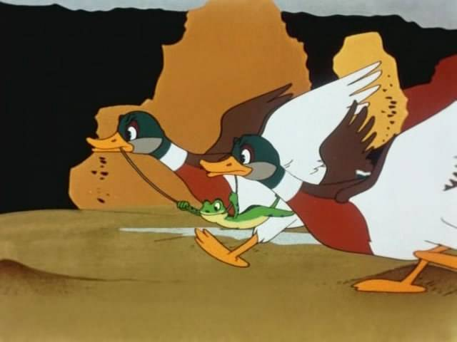
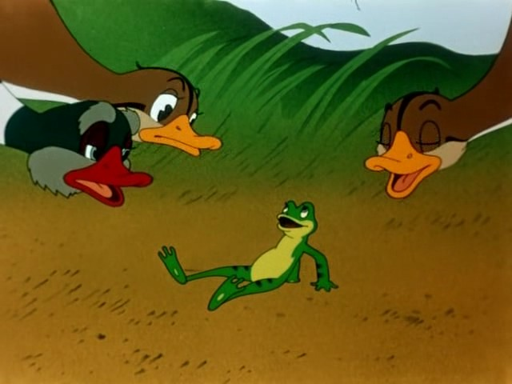
Лягушка из сказки В. Гаршина «Лягушка-путешественница», отправившись в путешествие, воспользовалась своим правом на….

Slide 4
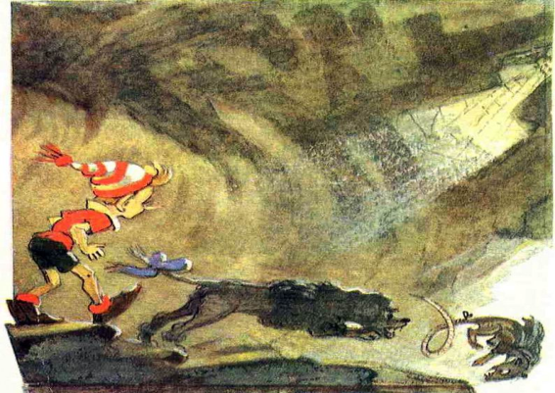
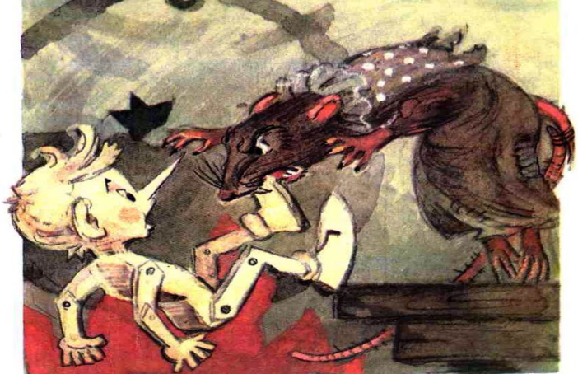
Буратино, схватив крысу Шушару за хвост, нарушил ее право на….

